Slide 1
必需品
モニター×2
大きいモニター×1
イス×8
コントローラー×8
机×2
画用紙
ラミネート
ダンボール
発泡スチロール

Slide 2

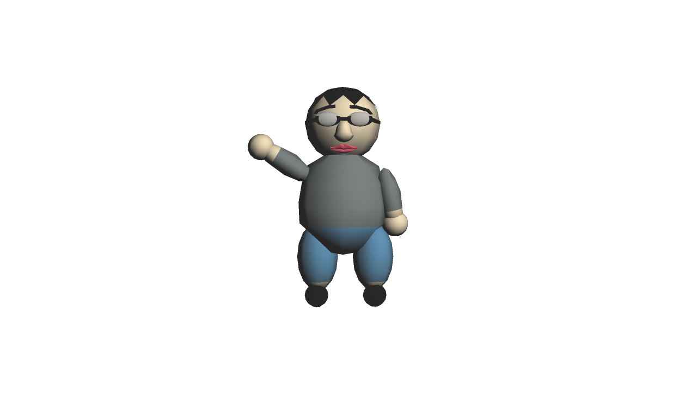


入り口
出口
案内人

Slide 3
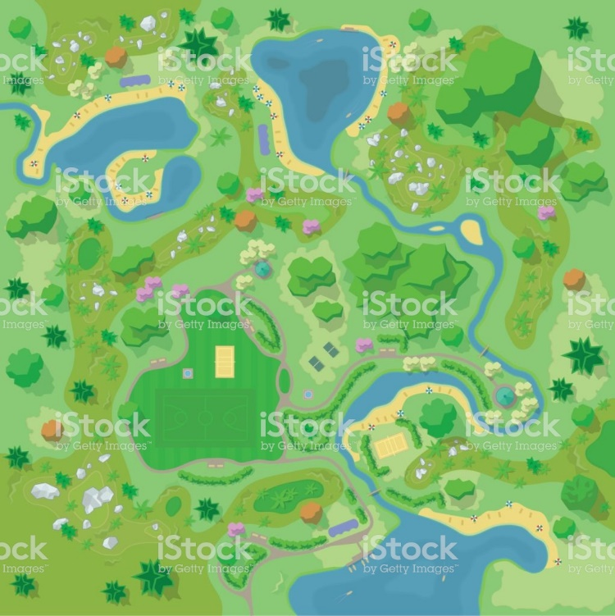


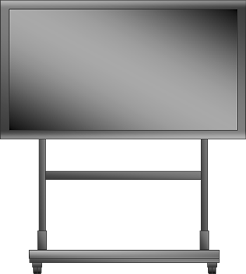



あ
お
な
よ
も
と
ふ
へ
く
る
ま
ち

Slide 4

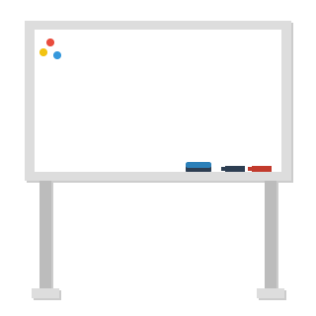













そ
くるま
ら
りんご
おすし
らっぱ
ぼーる
っ
け
ないふ
ぃ
ばっと
ぱ
た
ぎ
を

Slide 5
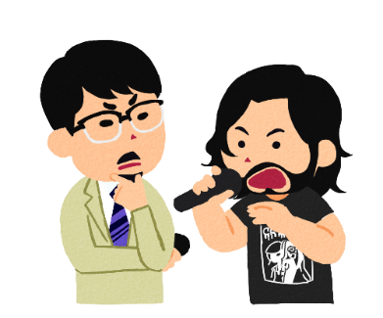




モニター周り
超
字
言
説明⓵
説明②
ゲームの流れ
キャラクター
能力の違い

Slide 6
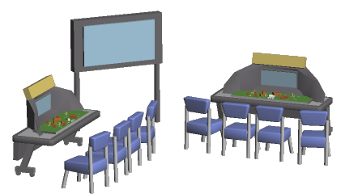
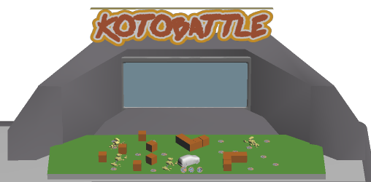
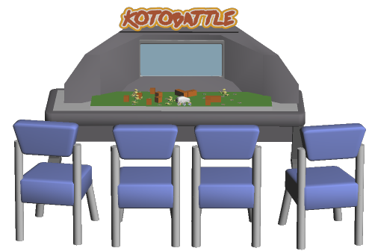
Eスポーツを取り込んで
スタジアム風にデザインしました。

Slide 8
くるま
らっぱ
おすし
ないふ
りんご
ばっと
ぼーる

Slide 9
かなしみすへえほう
おたみりわこりろき
はざとひしきたいこ
いりきおすうみきや
なとんわゆぼんうふ
いかまだことうふせ
ごばいくたいとるへ

